Slide 1
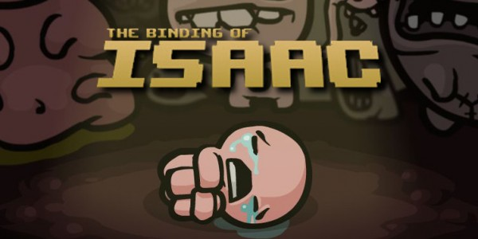
2D game programing
게임공학과
2015182034
임종현

Slide 2

목차
1.게임 컨셉
2. 개발 범위
3.예상 게임 흐름
4.개발 일정

Slide 3
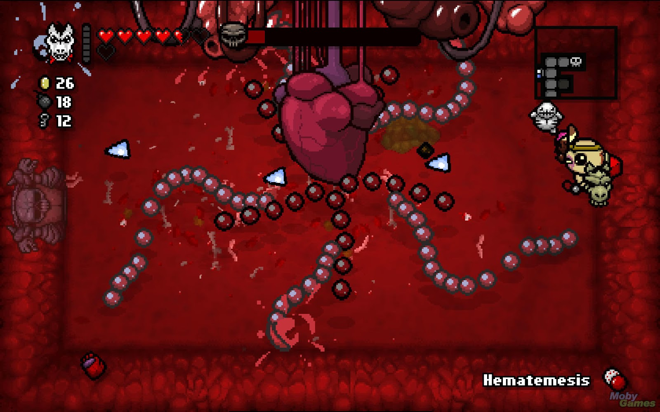
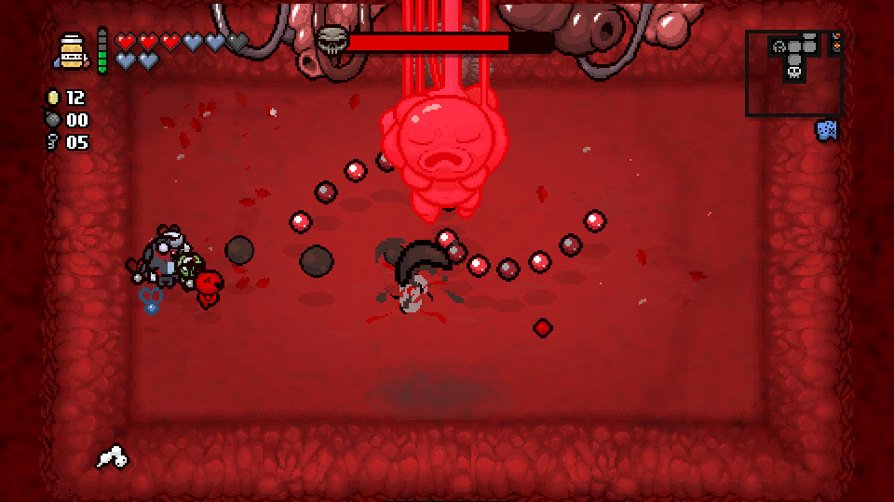
게임 컨셉
1.게임 컨셉
2.개발 범위
3.예상 게임 흐름
4.개발 일정
피하고 쏘며 적을 물리쳐라 !

Slide 4
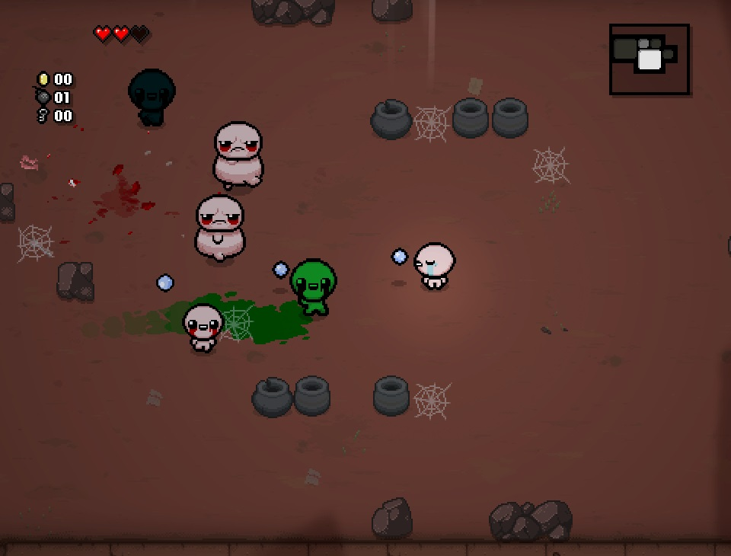
예상 게임 흐름
공격
1.게임 컨셉
2.예상 게임 흐름
3.개발 범위
4.개발 일정
눈물을 쏴서 적 유닛을 공격한다.
현재 체력 표시

Slide 5
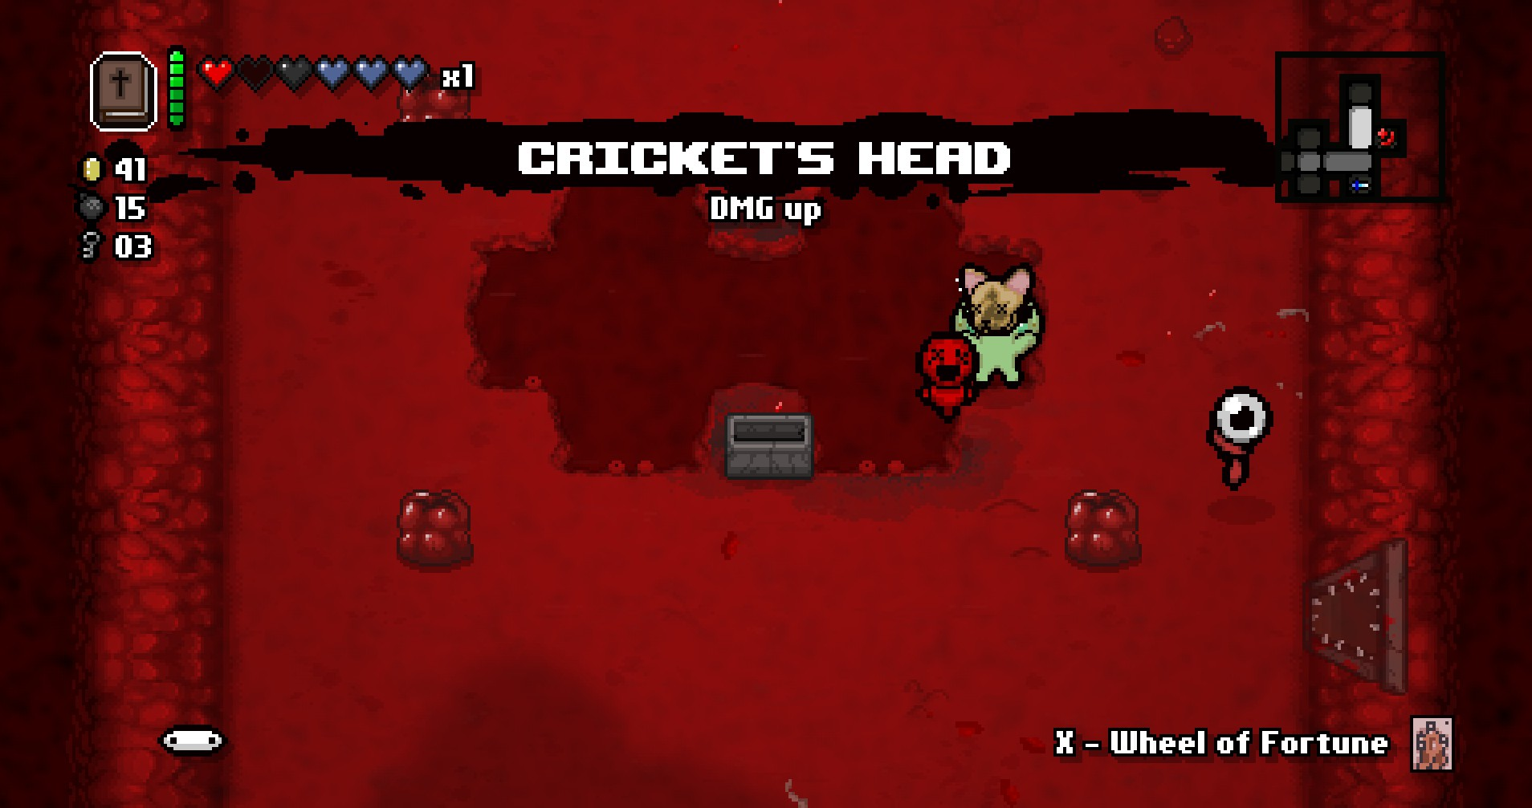
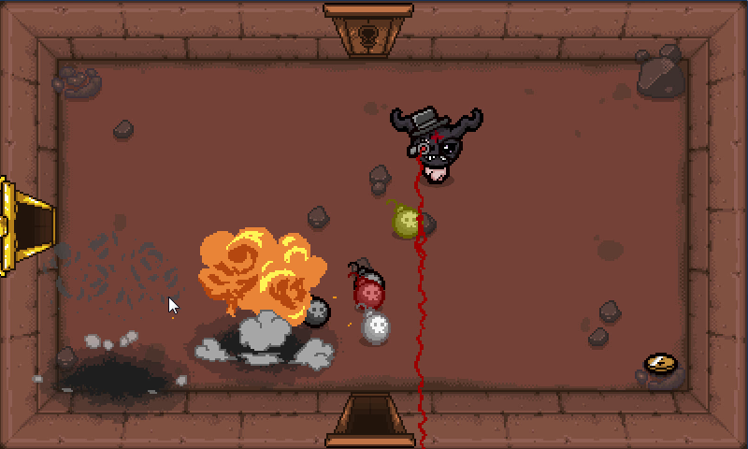
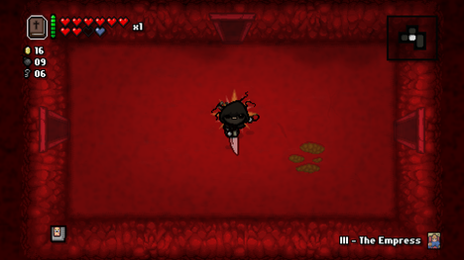
예상 게임 흐름
아이템
1.게임 컨셉
2.예상 게임 흐름
3.개발 범위
4.개발 일정
아이템 획득을 통한 캐릭터의 다양성 증대

Slide 6
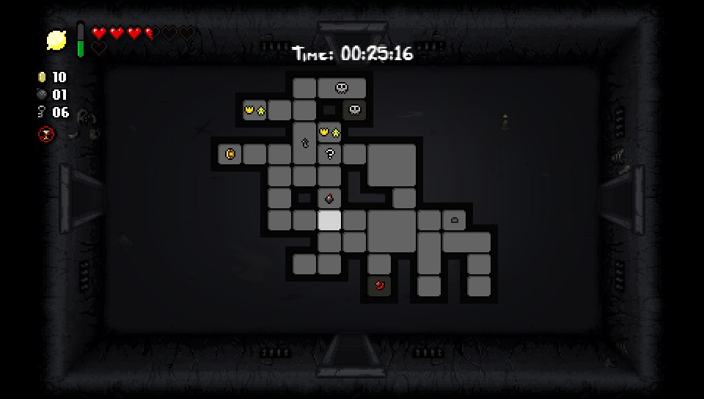




예상 게임 흐름
맵
1.게임 컨셉
2.예상 게임 흐름
3.개발 범위
4.개발 일정
아이템 방
 | 특수한 아이템이 나오는 방이다.
 | 돈으로 체력, 열쇠 등을 살 수 있는 방이다.
 | 보스와 싸우게 되는 방이다. 해당 보스를 물리치면 해당 스테이지를 클리어하게 된다.
 | 아이템, 적 유닛이 랜덤하게 등장한다.
보스룸
아이템방
비밀방
상점
상점
현재 위치
보스방
비밀방

Slide 7
개발 범위
1.게임 컨셉
2.예상 게임 흐름
3.개발 범위
4.개발 일정
내용 | 최소 | 최대
조작 | W,A,S,D 키를 이용한 좌,우,상,하 방향 이동 →,←,↑,↓ 키를 이용한 좌,우,상,하 방향 공격 | Q키를 이용한 폭탄 설치 M 키를 이용한 맵 크게 보기
적 유닛 행동 패턴 | 원거리 공격 가능) 주인공을 피격할 수 있는 위치로 이동하여 주인공을 공격 근접 공격 가능)주인공을 향해 이동하여 주인공을 공격 보스)보스 유닛만의 공격 패턴을 가짐 | 유닛을 소환하여 공격하는 유닛 추가 고유 행동 패턴을 갖는 유닛 추가
맵 | 로그라이크 형식을 이용하여 랜덤한 구조의 맵을 생성 같은 스테이지라도 다시 플레이하면 새로운 느낌을 받을 수 있도록 함 | 장애물의 다양화
아이템 | 주인공 캐릭터를 강화시킬 7종의 아이템 구현 | 주인공을 도와줄 꼬마친구 아이템 생성 아이템 종류 추가
사운드 | 눈물 발사, 피격, 배경 음악, 아이템 획득 등의 사운드 구현
애니메이션 | 눈물 발사, 이동, 피격, 스테이지 전환 등의 애니메이션 구현

Slide 8
개발 일정
1.게임 컨셉
2.개발 범위
3.예상 게임 흐름
4.개발 일정
주차 | 요약 | 목표 | 구현 | 비고
1주차 | 리소스 수집/ 기본 캐릭터 구현 | 1.게임의 기본이 되는 스프라이트와 사운드를 수집 2.기본 캐릭터(아이작)을 출력하고, 이동 애니메이션을 구현 | 1.주인공, 몬스터, 보스, 장애물, 맵, 사운드 의 리소스 수집 2.기본 캐릭터(아이작)의 이동 애니메이션 구현 | X
2주차 | 키보드 동작/ 맵 생성 | 1.키보드 입력 처리 2.로그라이크 로직을 이용한 맵 생성 | 1.이동 키, 공격 키 구현 2.문을 통해 연결된 맵 구현 | X
3주차
4주차 | 적 기본 유닛 | 1.근거리/원거리 공격을 하는 적군 유닛 생성 2. 적군 유닛과 아군 유닛의 충돌 체크 | 1.근거리 공격을 하는 유닛 구현 2.적군 유닛과 아군 유닛의 충돌 체크 구현 | 원거리 유닛 구현 X
5주차 | 적 보스 유닛 | 1.보스 유닛 및 보스 유닛만의 고유 패턴 정의 | 1.보스 유닛 출력 | 진행중
6주차 | 아이템 | 1.아이템 획득에 따른 캐릭터의 변화 처리
7주차 | 스테이지 구현 | 1.스테이지 구현 및 등장 몬스터의 세부 밸런스 조정
8주차 | UI | 1.체력 및 열쇠 등의 보유 사항 표시 2.지도 표시 3. 현재 캐릭터의 공격력, 이동속도, 공격 범위 등 표시
9주차 | 게임 시작/ 종료 애니메이션 구현 | 1.게임 시작 / 스테이지 변환 / 게임 클리어 상황에 나올 애니메이션 구현
10주차 | 마무리 | 1.버그 수정 및 릴리즈

Slide 9

감사합니다!
이미지 출처 : 게임 The Binding of Isaac

